Slide 1
Что мы знаем о космосе?!
Квиз - игра

Slide 2
Первый раунд «Эрудит»
Что мы знаем о космосе?!
ВОПРОС – ОТВЕТ

Slide 3
Второй раунд «Меткий стрелок»
Во сколько раз масса Луны меньше чем масса Земли?
Высота самой высокой горы на Марсе
Сколько звезд в Солнечной системе?
Сколько времени будет гореть спичка на Луне?
Назовите дату весеннего равноденствия
Сколько спутников у планеты Юпитер?
За какое время Земля обращается вокруг Солнца?
Во сколько раз масса Земли больше массы Луны?
Сколько выделяют зодиакальных созвездий?
Сколько планет в солнечной системе?

Slide 4
Третий раунд – творческий «Солнечная система»

Slide 5
Четвертый раунд «Космические СЛОВА»
Т | Б | П | Ж | В | Ю
Е | С | Л | У | Н | А
С | К | А | Ф | А | Н
О | У | Н | К | В | Д
Л | З | Е | М | Л | Р
Н | О | Т | Ы | Я | Ы
Ц | Р | А | К | Е | Т
Е | Б | И | Т | А | А
К | О | С | М | О | С

Slide 6
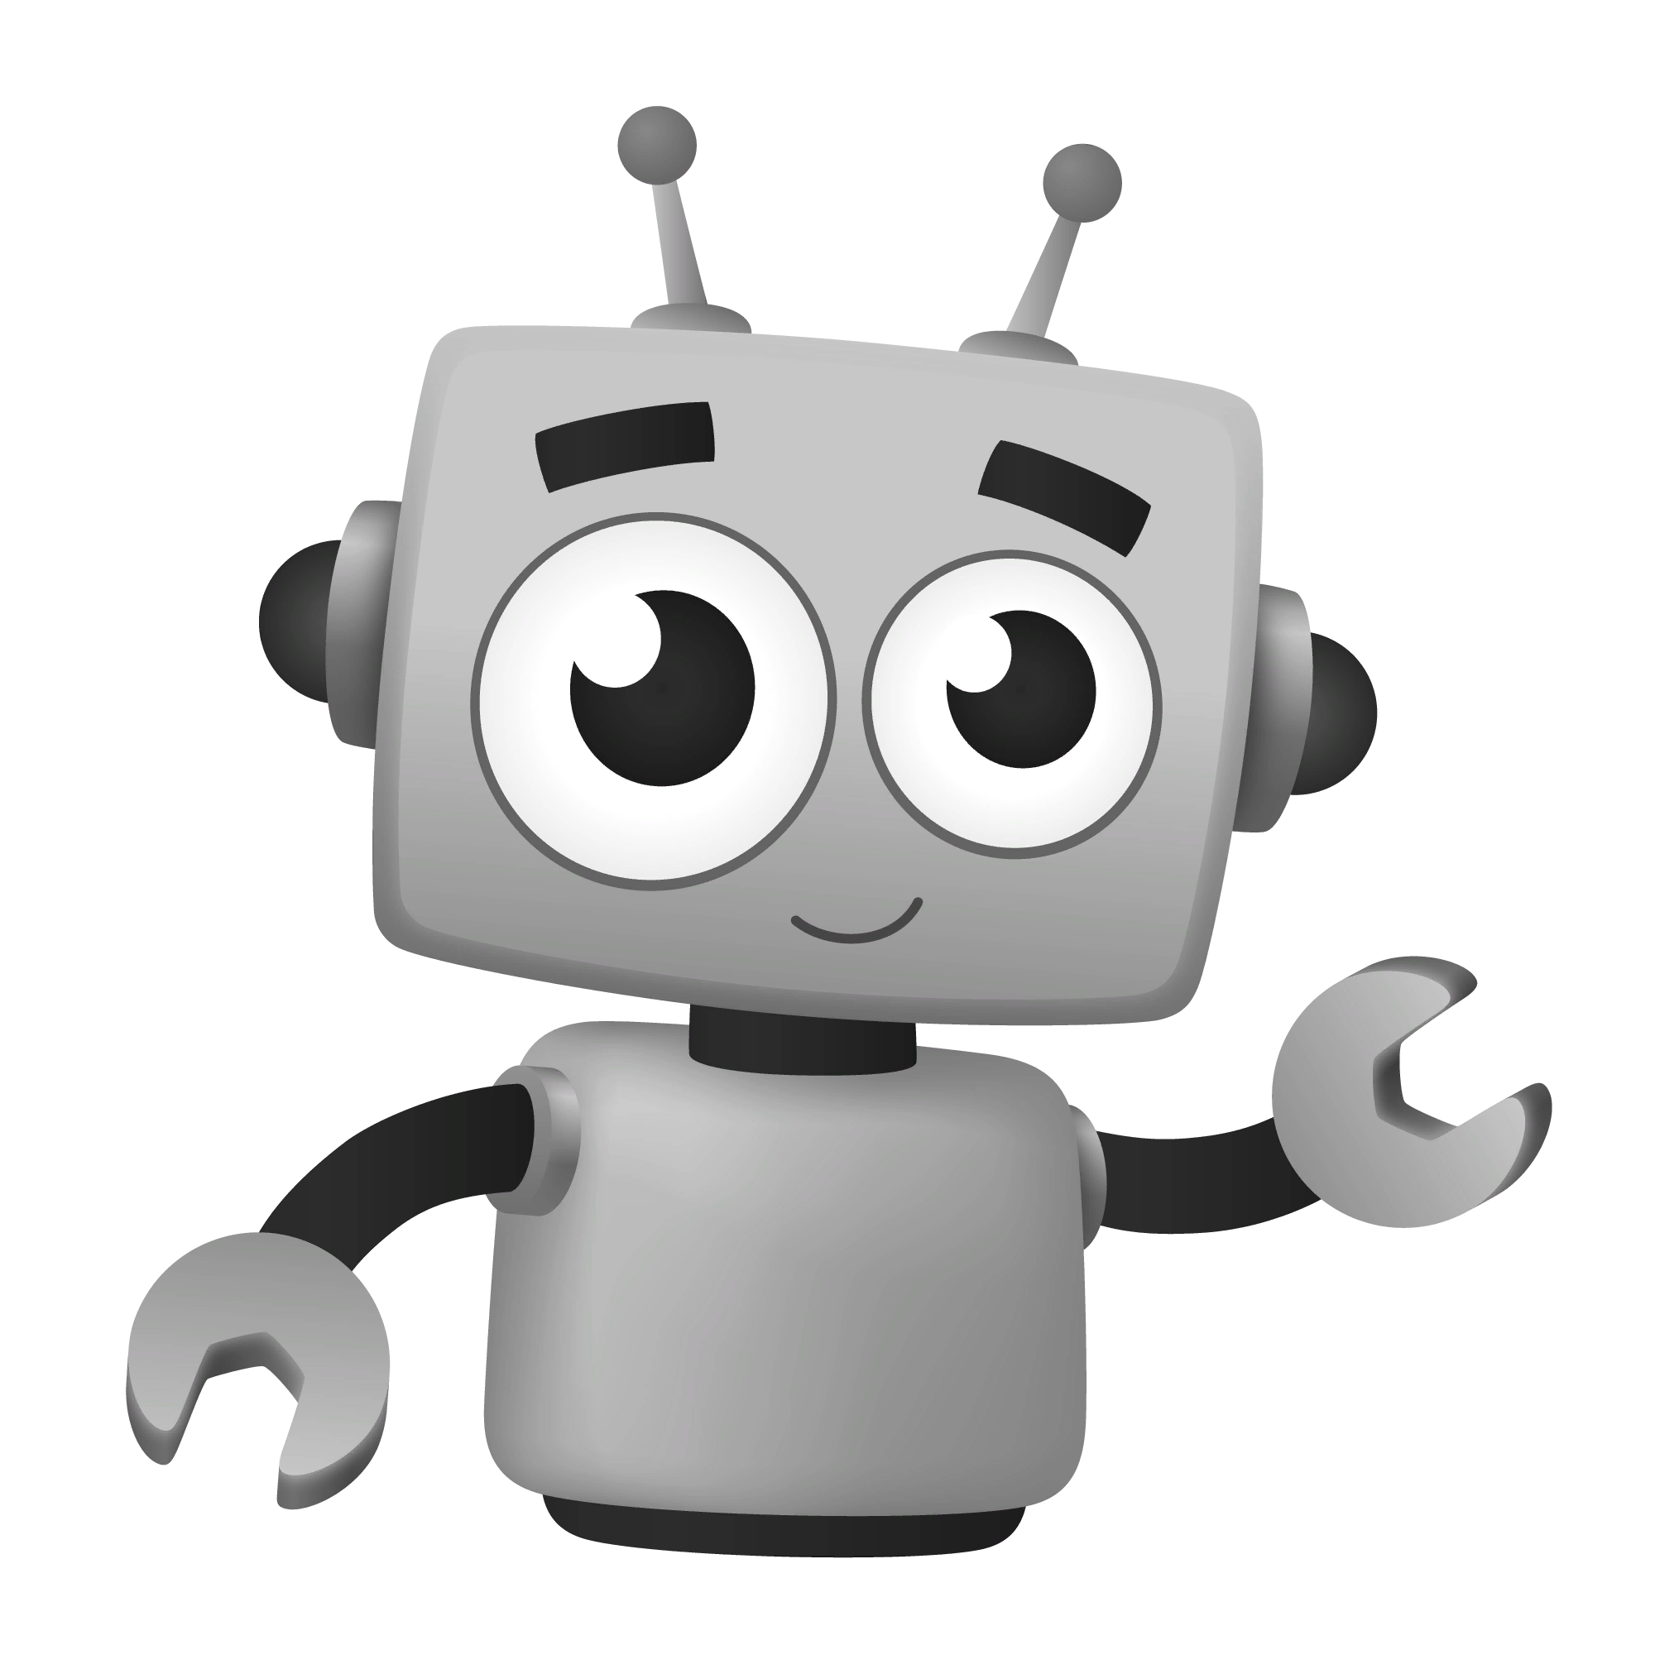
ФИЗМИНУТКА

Slide 7
Пятый раунд «САМАЯ, САМАЯ»
Планеты:
Уран,
Марс,
Меркурий,
Юпитер,
Сатурн,
Венера,
Нептун

Slide 8
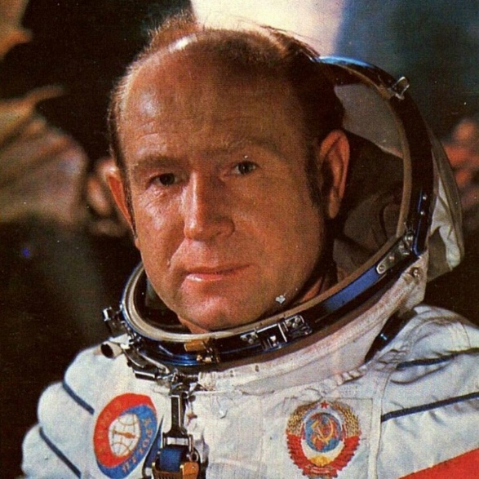
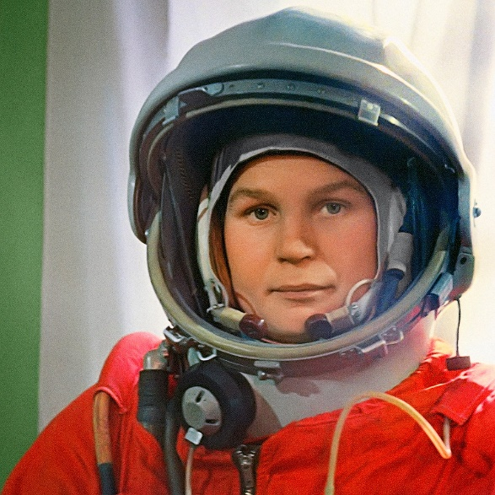
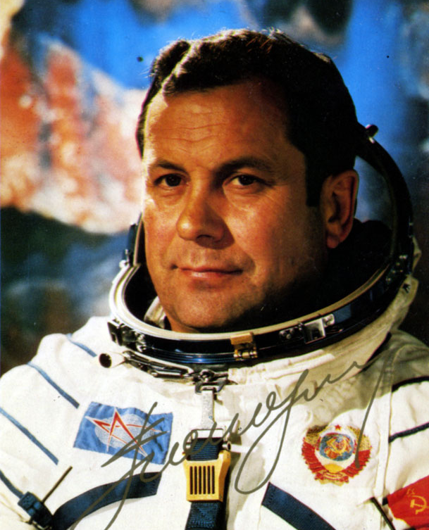
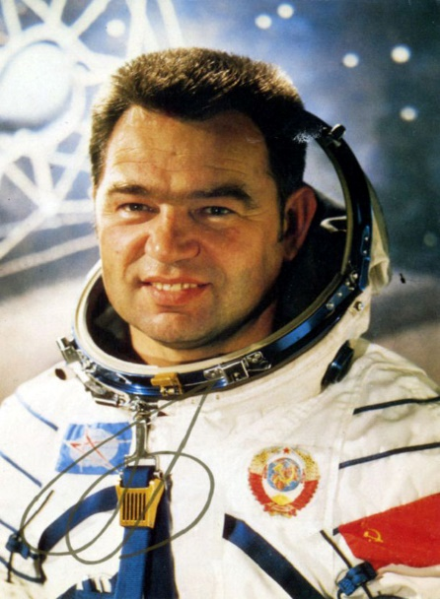
Шестой раунд «Великолепная шестерка»
1
2
3
4
5
6

Slide 9
Седьмой раунд – заключительный «графический диктант»

Slide 10
Что мы знаем о космосе?!
СПАСИБО ЗА ИГРУ

